Slide 1
Приемы работы по формированию смыслового чтения
Учитель начальных классов
МКОУ СОШ с.Ильинск
Сорокина Н.В.

Slide 2
Ассоциации

Slide 3
ЗДРАВСТВУЙТЕ СПАСИБО ПРОСТИТЕ ДО СВИДАНИЯ

Slide 5
О ЧЕМ СЕГОДНЯ ПРОЧИТАЕМ? Почему автор так назвал рассказ ?

Slide 6
Какая … почему… случилось… что сделали… кто сказал… посуда…

Slide 7
Тонкие и толстые вопросы

Slide 8
Тонкие Где жили старик и старуха ? кого поймал старик? Сколько раз старик ходил к рыбке ?

Slide 9
толстые Почему старик несколько раз ходил к рыбке? Почему старуха была недовольна стариком? Почему рыбка наказала старуху?

Slide 10
Составление картинного плана (по вопросам, по рисункам)

Slide 11
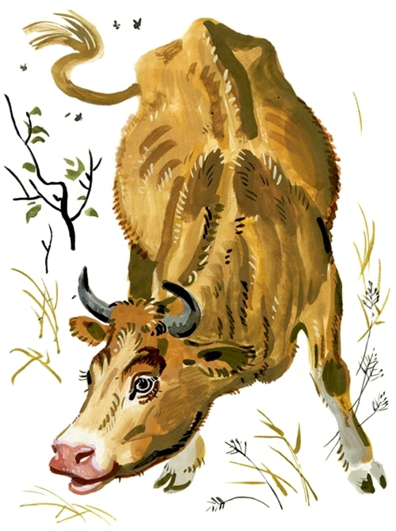
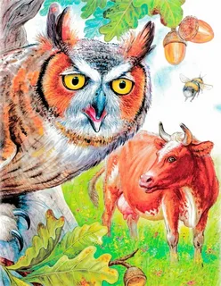
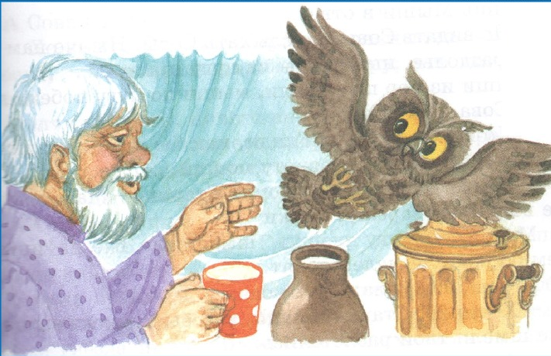
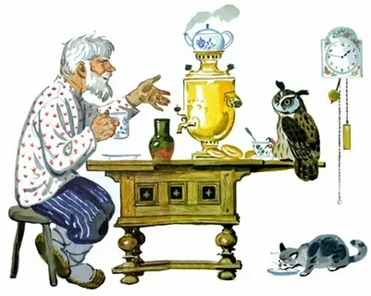
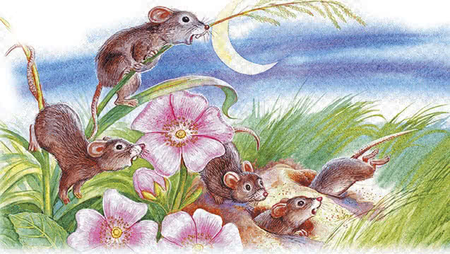

Slide 12
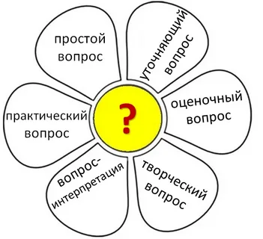

Slide 13
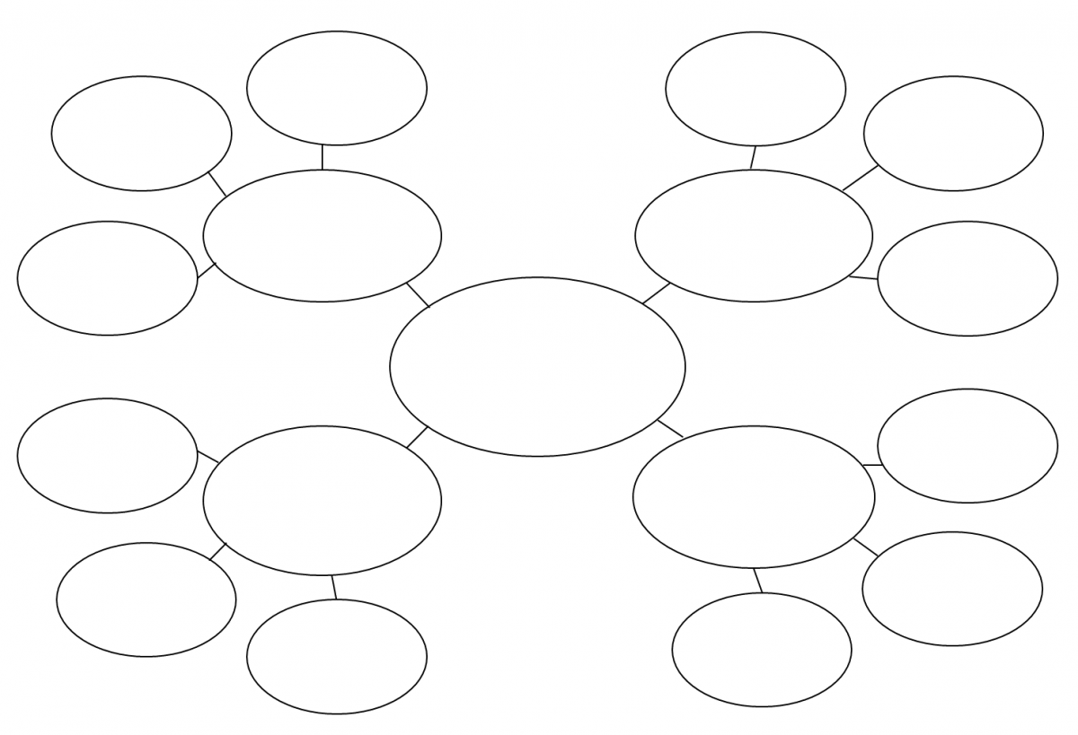
кластер

Slide 14
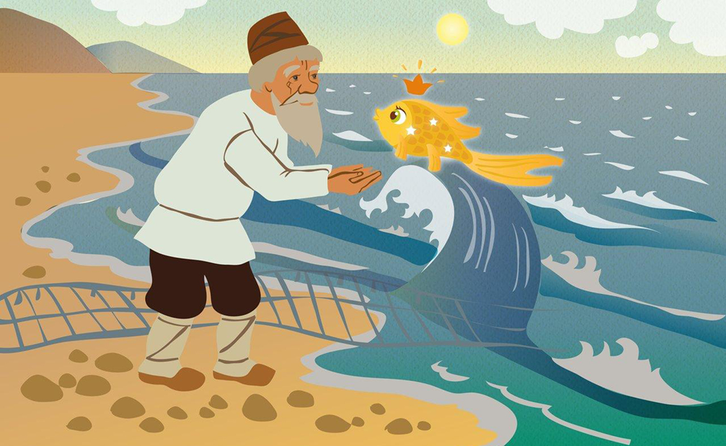

Slide 15
Ключевые слова

Slide 16
Дети три поросенка комната стол волк толкнул испугались одеяло

Slide 17
Да – нет

Slide 18
Сказка называется «Лиса и Аист»
Лиса первая позвала в гости
Лиса ела из кувшина
Аист кормил лису кашей
Журавль положил кашу в тарелку

Slide 19
Найди-подумай-расскажи

Slide 20
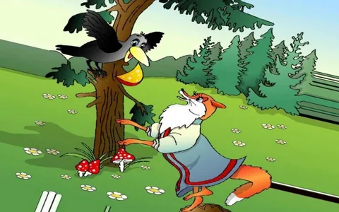
Лесть гнусна льстец взгромоздясь пленит плутовка ангельский

Slide 21
Чтение с остановками

Slide 22
М. Пришвин «Берестяная трубочка» Я нашёл удивительную берестяную трубочку. (Чем она может быть удивительной?) Когда человек вырежет себе кусок берёсты на берёзе, остальная берёста около пореза начинает свёртываться в трубочку. Трубочка высохнет, туго свернётся. Их бывает на берёзах так много, что и внимания не обращаешь. Но сегодня мне захотелось посмотреть, нет ли чего в такой трубочке. ( А что может быть в трубочке?)

